Slide 1
Aplicația The Store
Absolvent: Colibaba Valentin
Coordonator științific: Lect. Dr. Alex Moruz

Slide 2
Cuprins
Introducere
Motivație
Arhitectură
Implementare
Concluzie

Slide 3

Introducere
Aplicație web cu :
Funție informativă
Funcție de marketing
Funcție de promovoare

Slide 4



Motivație
Necesitatea unei aplicații care să ofere :
Interacțiune plăcută
Design intuitiv
Posibilitate de extindere
Interoperabilitate
Abordare modernă

Slide 5
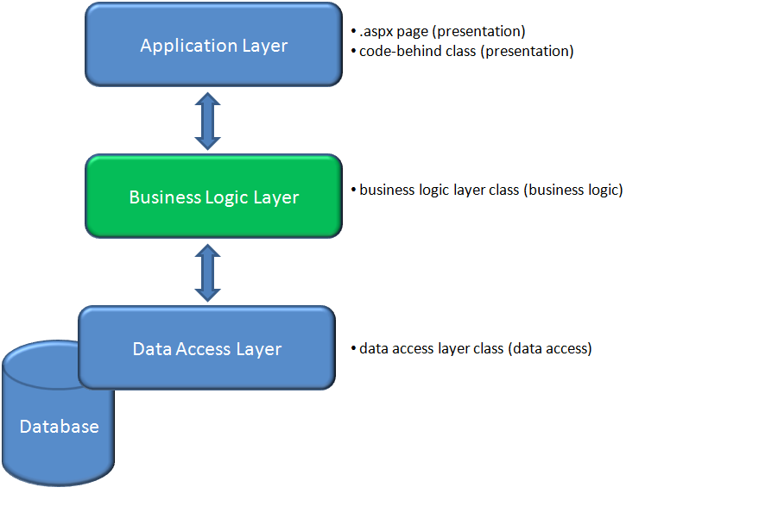
Arhitectură
Trei nivele arhitecturale:
Nivel prezentare
Nivel logic
Nivel date

Slide 6
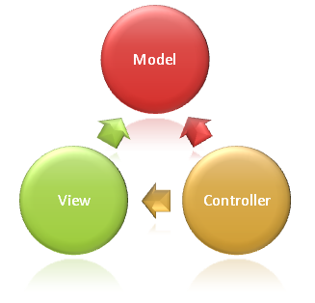
Arhitectură - Nivel Prezentare
ASP.NET MVC
Model-View-Controller

Slide 7
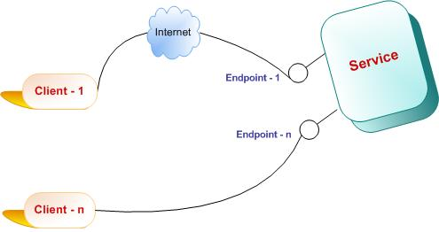
Arhitectură-Nivel logic
Windows Communication Foundation
Repository Pattern

Slide 8
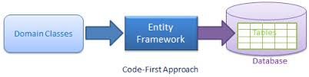
Arhitectură-Nivel date
Entity Framework
Code First

Slide 9
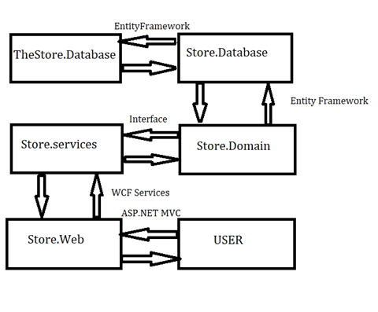
Implementare
Store.Web
Store.Service
Store.Domain
Store.Database

Slide 10

Concluzii
Noutatea introdusă
Problemele rezolvate
Avantajele oferite
Îmbunătățire
Posibilități de extindere

